Slide 1
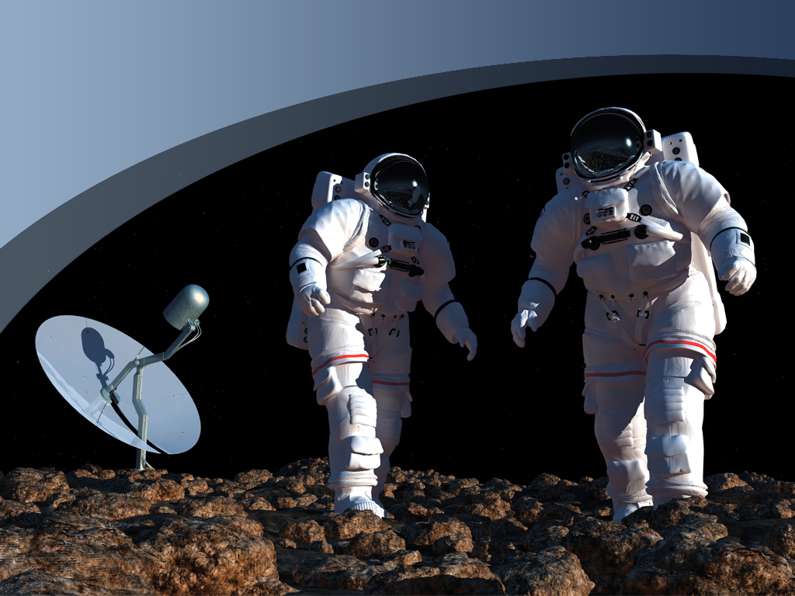

Slide 2
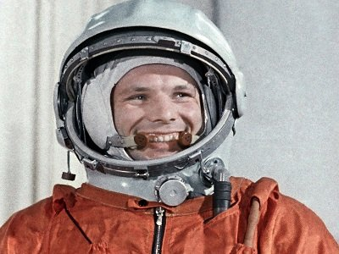
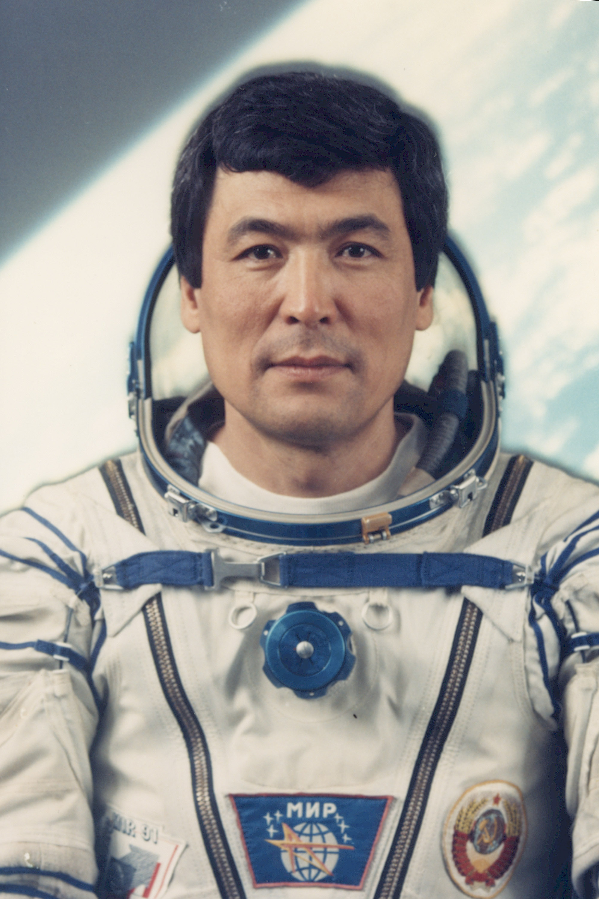
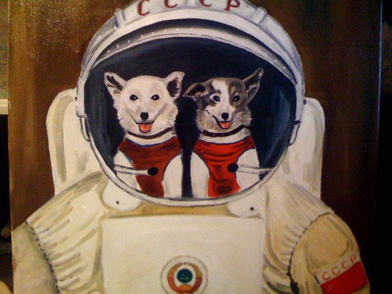
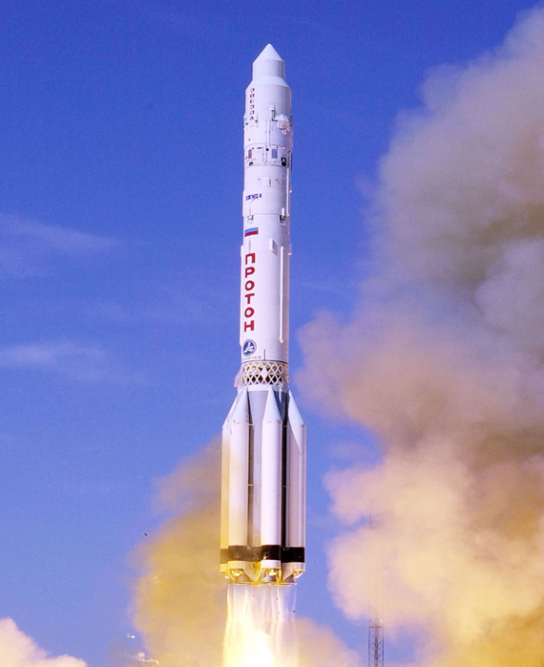

Slide 3
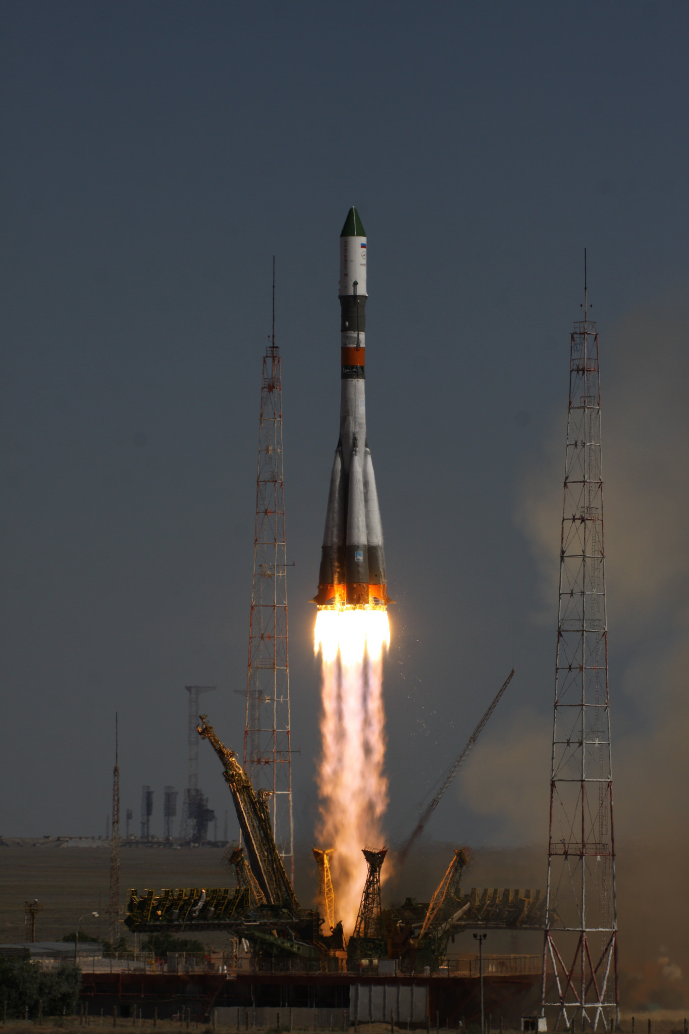

Slide 4
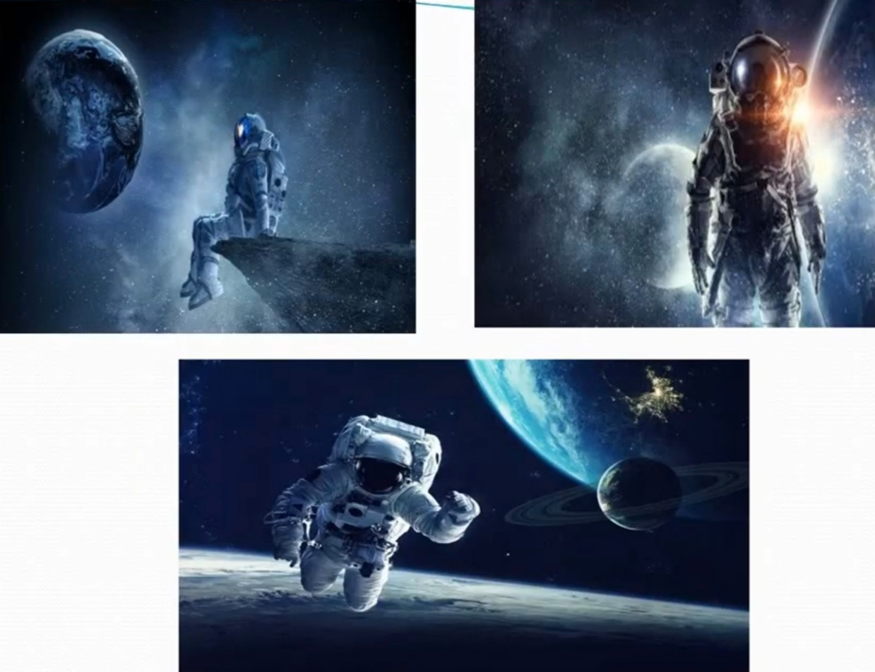


Slide 5
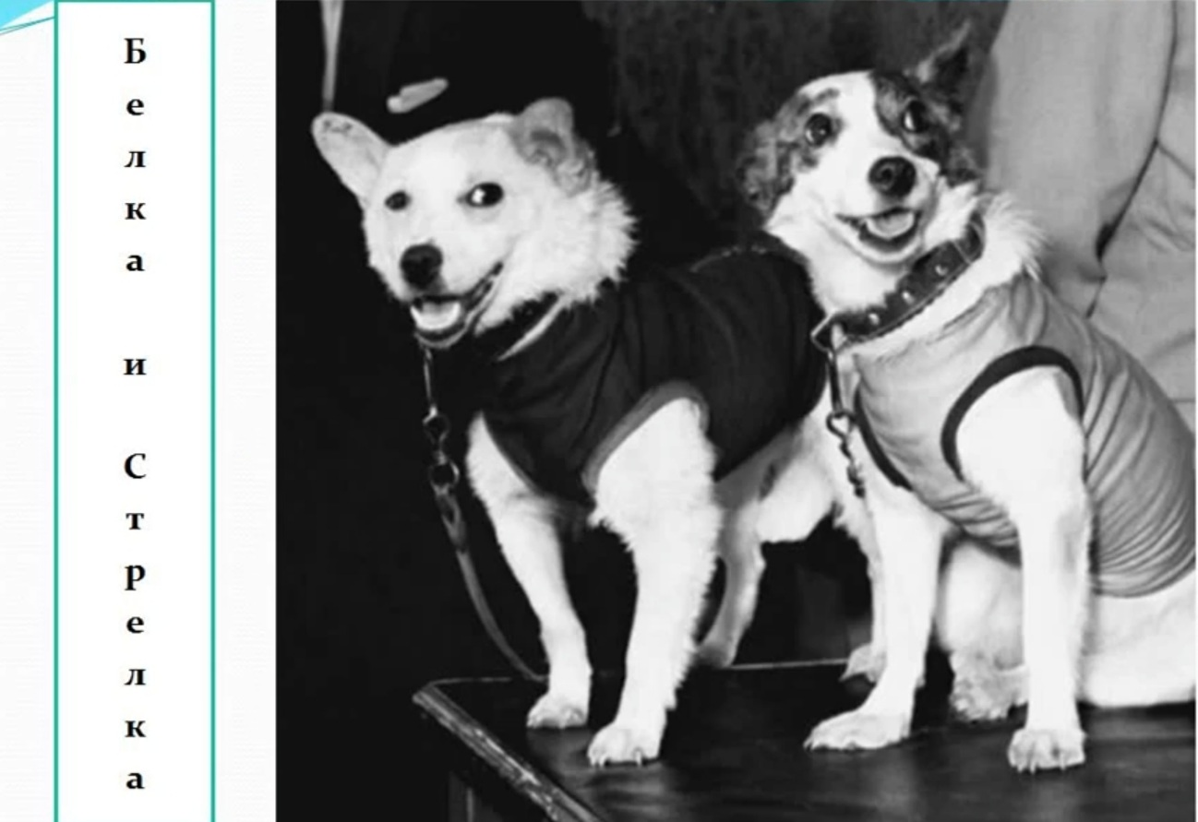

Slide 6
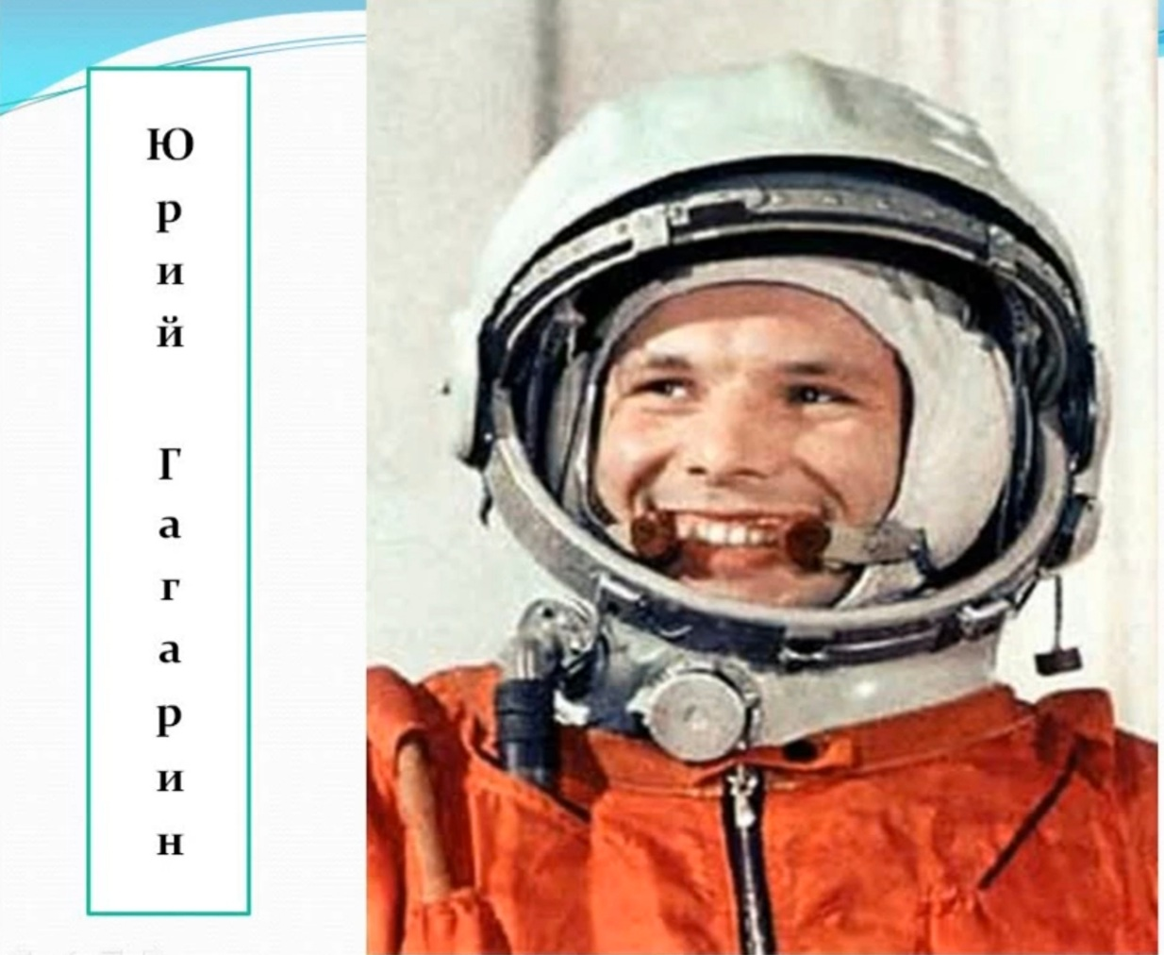

Slide 7
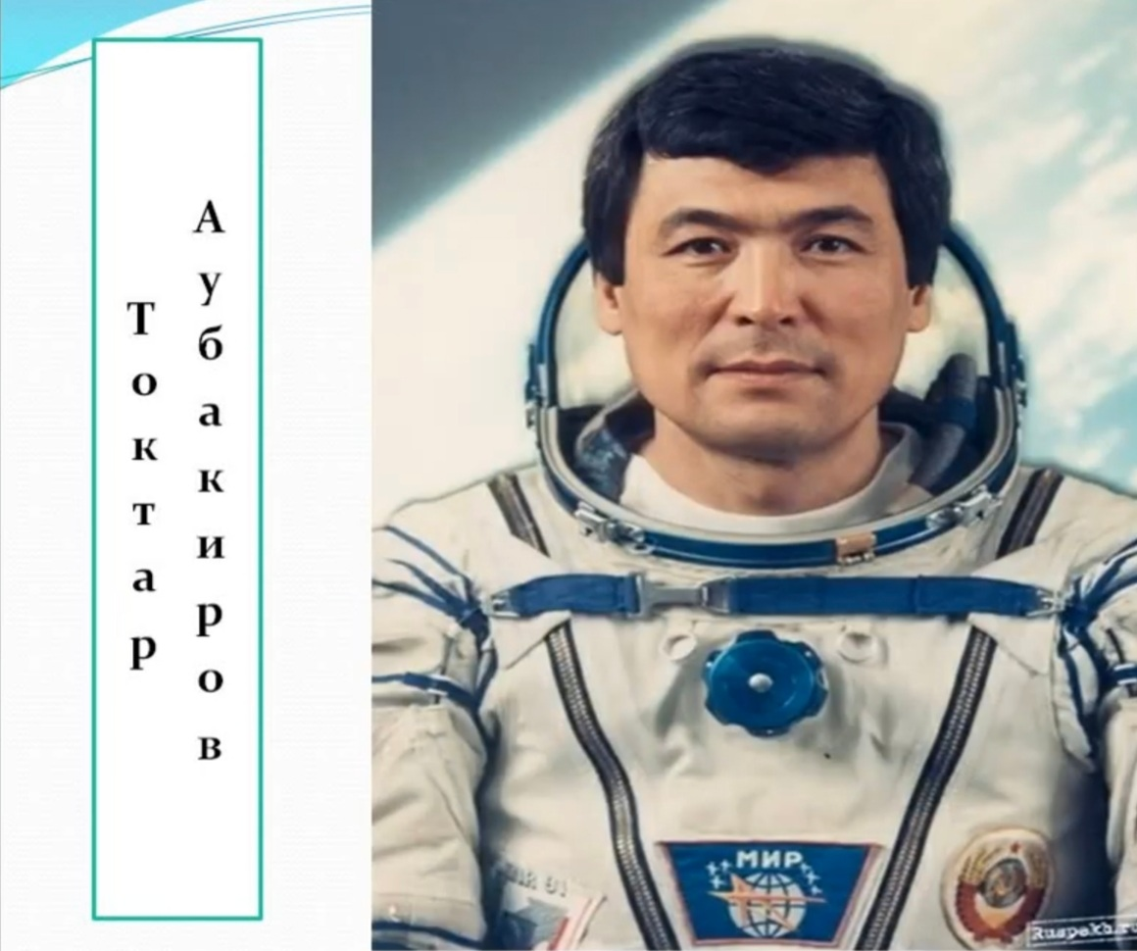

Slide 9
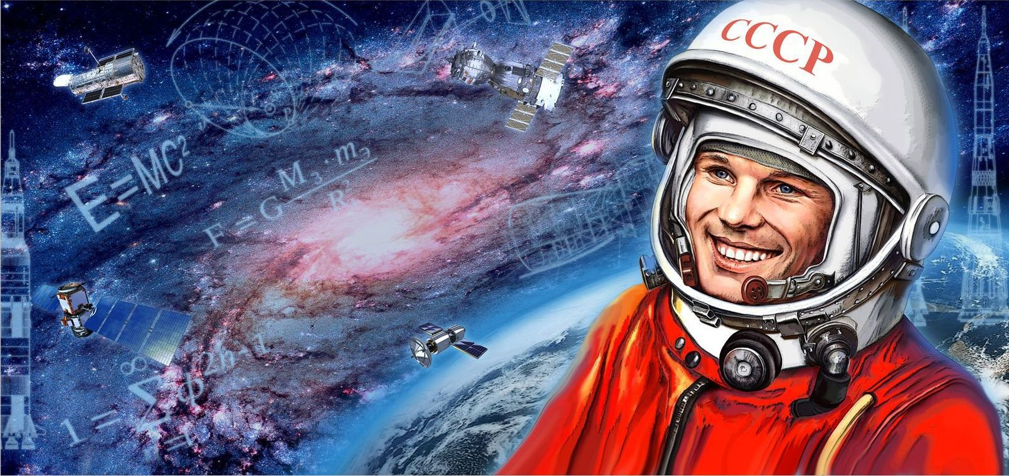
Первые путешественники в космос

Slide 10
Сегодня на уроке вы узнаете:
О первых путешественниках в космос;
Как отличать глаголы, указывающие на завершённость действия;
Вы научитесь:
Правильно использовать глаголы указывающие на завершенность действия;

Slide 11
Ключевые слова урока:
Космонавт – ғарышкер
Орбита – орбита
Космодром - ғарыш айлағы
Стартовать - басталуы
Космический корабль - ғарыш кемесі

Slide 12
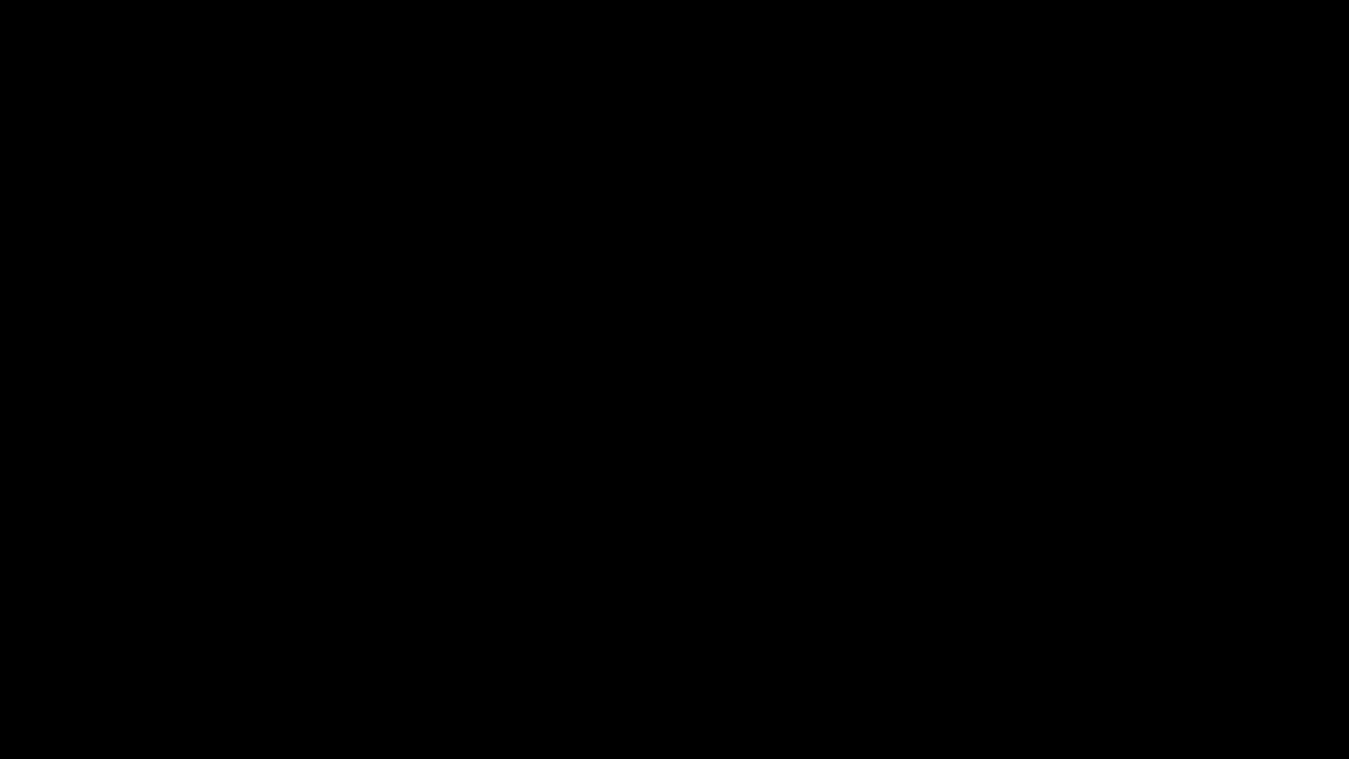

Slide 13
Прочитайте текст. Определите пропущенные орфограммы.
19 августа, 1960 года с к…смодрома (Б,б)айконыр стартовал, к…смический к…рабль «(В,в)осток». На борту этого к…рабля находились собаки (Б,б)елка и (С,с)трелка. Они были первыми четвероногими к…смонавтами, которые облетели вокруг Земли и вернулись.

Slide 14
Проверь себя. Назови глаголы.
19 августа, 1960 года с космодрома Байконыр стартовал, космический корабль «Восток». На борту этого корабля находились собаки Белка и Стрелка. Они были первыми четвероногими космонавтами, которые облетели вокруг Земли и вернулись.

Slide 15
Какие глаголы указывают на завершённость действия?
(Что сделал?) стартовал (Что делали?) находились
(Что сделали?) облетели (Что делали?) были
(Что сделали?) вернулись

Slide 16
Запомни:
Глаголы, отвечающие на вопросы что сделал? что сделала? что сделали? что сделает? что сделают?, указывают на завершённость действия.

Slide 17
Выбери нужную форму глагола
Токтар Аубакиров (открыл, открывал) космическую страницу независимого Казахстана.
Во время первого полёта Талгат Мусабаев (совершил, совершал) два выхода в открытый космос.

Slide 18
Проверь себя
Токтар Аубакиров открыл космическую страницу независимого Казахстана.
Во время первого полёта Талгат Мусабаев совершил два выхода в открытый космос.

Slide 19
Сегодня на уроке ты узнал:
О первых путешественниках в космос;
Отличал глаголы, указывающие на завершённость действия;
Ты научился:
Правильно использовать глаголы указывающие на завершенность действия;

